Slide 1
RLB666
Konec světa
JS 2017
1. Konec světa ve starověkém Středomoří
Mgr. Aleš Chalupa, Ph.D., chalupa@phil.muni.cz

Slide 2
Nezbytné terminologické minimum…
Kosmogonie/antropogonie
  Nauka o stvoření světa/člověka
Kosmologie
  Nauka o podobě světa a jeho uspořádání (kosmos = lad vs. chaos)
Eschatologie
  Nauka o konci světa (ta eschata – poslední věci)
Soteriologie
  Nauka o dosažení „záchrany“/“spásy“

Slide 3
Konec světa v řeckém a římském náboženství
(Překvapivý) nezájem o tuto problematiku
Absence univerzálního kosmogonického/kosmologického mýtu
  Lokální perspektiva (vznik národů a měst)
Platónská filosofie (hmota existuje od věčnosti)

Slide 4
ProČ SE NĚKTERÁ NÁBOŽENSTVÍ O KONEC SVĚTA NEZAJÍMAJí?
Orientace na tento svět
Primárním cílem je zajištění bezpečí a prosperity dané komunity
Náboženství etického zlomu (axiální věk; Karl Jaspers)
Souvisí se sociální rozvinutostí společností, s technologickým rozvojem atd.

Slide 5
Posmrtný osud člověka
Po smrti těla odchází duše do podsvětí
  Zde přežívá v podobě „stínu“ (velmi bezútěšná forma existence)
  Žádná „spása“ v křesťanském slova smyslu
Řešení praktických problémů
  Zajištění řádného pohřbu
  Pravidelné uctívání předků

Slide 6
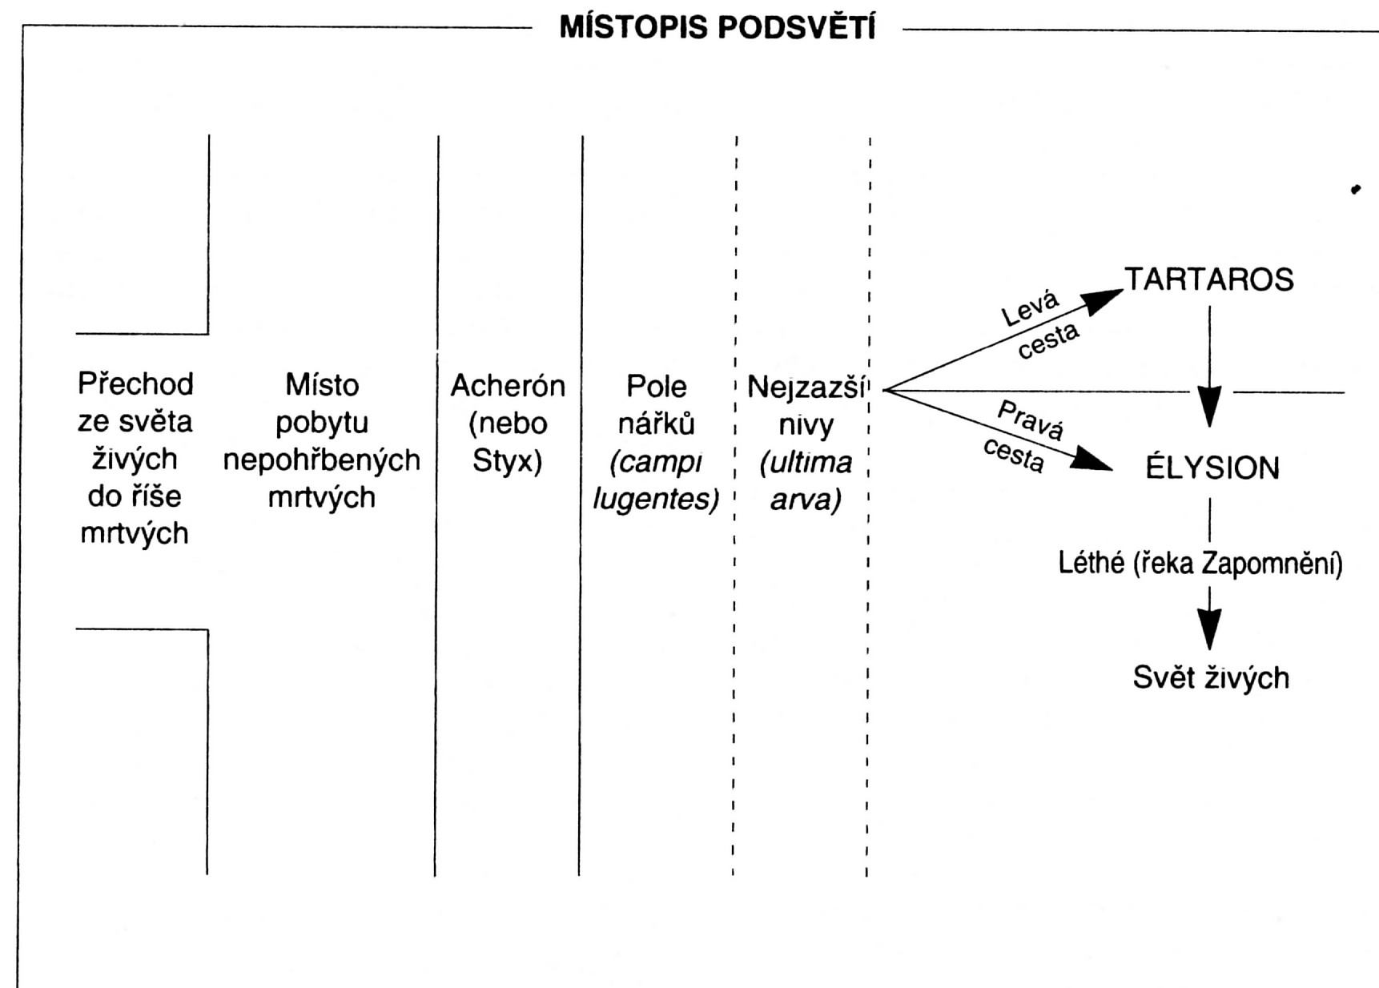

Slide 7
Posmrtný osud člověka
Postupné prosazení představy, že osud zemřelého může být zlepšen zasvěcením do některého z mystérií
  Eleusínská mystéria, orfická mystéria atd.
  Mýtus o Démétře a Persefoně; mýtus o Dionýsovi Zagreovi
  „VIP oddělení“ v podsvětí; blažená existence a věčné slavení mystérií v blízkosti božstev

Slide 8
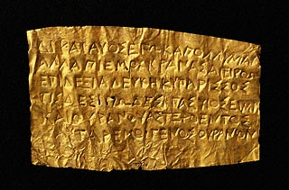

Slide 9
Toto je úkol paměti, když se blíži okamžik smrti
a cesta do bytelného příbytku Hádova,
po pravé straně tam nalezneš pramen,
u něho do výše roste a pne se bělostný cypřiš.
Zemřelých duše sem chodí a hledají chladivý doušek.
K tomuto prameni do blízka nechoď a přiblížit střez se.
Nalezneš další. Zde z širého jezera Paměti čerpej
proudící chladivou vodu, sem hlídači sami tě pustí.
Budou se oni tě tázat, co přivádí do těch míst tebe,
jim ty pak po pravdě vypovíš všechno, co budou chtít vědět.
Řekneš: „Jsem potomek země a rovněž tak hvězdného nebe,
nebeský tedy mi původ byl dán, to známo vám budiž!
Žízeň mě souží a až k smrti trápí, tak dejte mi rychle
chladivou vodu, jež v širém se jezeru Paměti skrývá.“
Strážci pak povolí tobě se z božského pramene napít.
S jinými slavnými mysty a bakchy se posvátnou cestou
budeš společně ubírat dále…
Zlatá orfická tabulka z Hipponia (doplněný překlad Radislava Hoška)

Slide 10
Zoroastrismus
Zoroastrismus (podle proroka Zarathuštry, řec. Zoroastra)
Dualistický systém – věčný souboj dvou principů
  Ahura Mazda (Bůh světla a pravdy)
    Ameša spentas (šestice personifikovaných dobrých principů)
  Ahriman (Bůh temnoty a lži) a jeho „démoni“

Slide 11
Zoroastrismus
Svět je stvořen Ahura Mazdou, je však „pokažen“ Ahrimanem
  Souboj mezi vyznavači pravdy (zoroastrovci) a lži (ostatní národy nebo nepřátelské skupiny)
  Tento boj je časově omezen
    Činvat (most posledního soudu)
    Frašegird (ohnivý konec světa, jeho očištění a znovuustavení; vzkříšení spravedlivých)

Slide 12
Konce světa v pozdní antice
Gnosticismus (nábožensko-filosofický proud)
Souvisí se změnou kosmologického pojetí světa
  V archaickém a klasickém období (trojdomý kosmos: Olymp (bohové), země (lidé), podsvětí (podsvětní bohové/zemřelí)
  Od období helénistického (ptolemaiovský model kosmu): bohové nesídlí v sublunární sféře

Slide 13
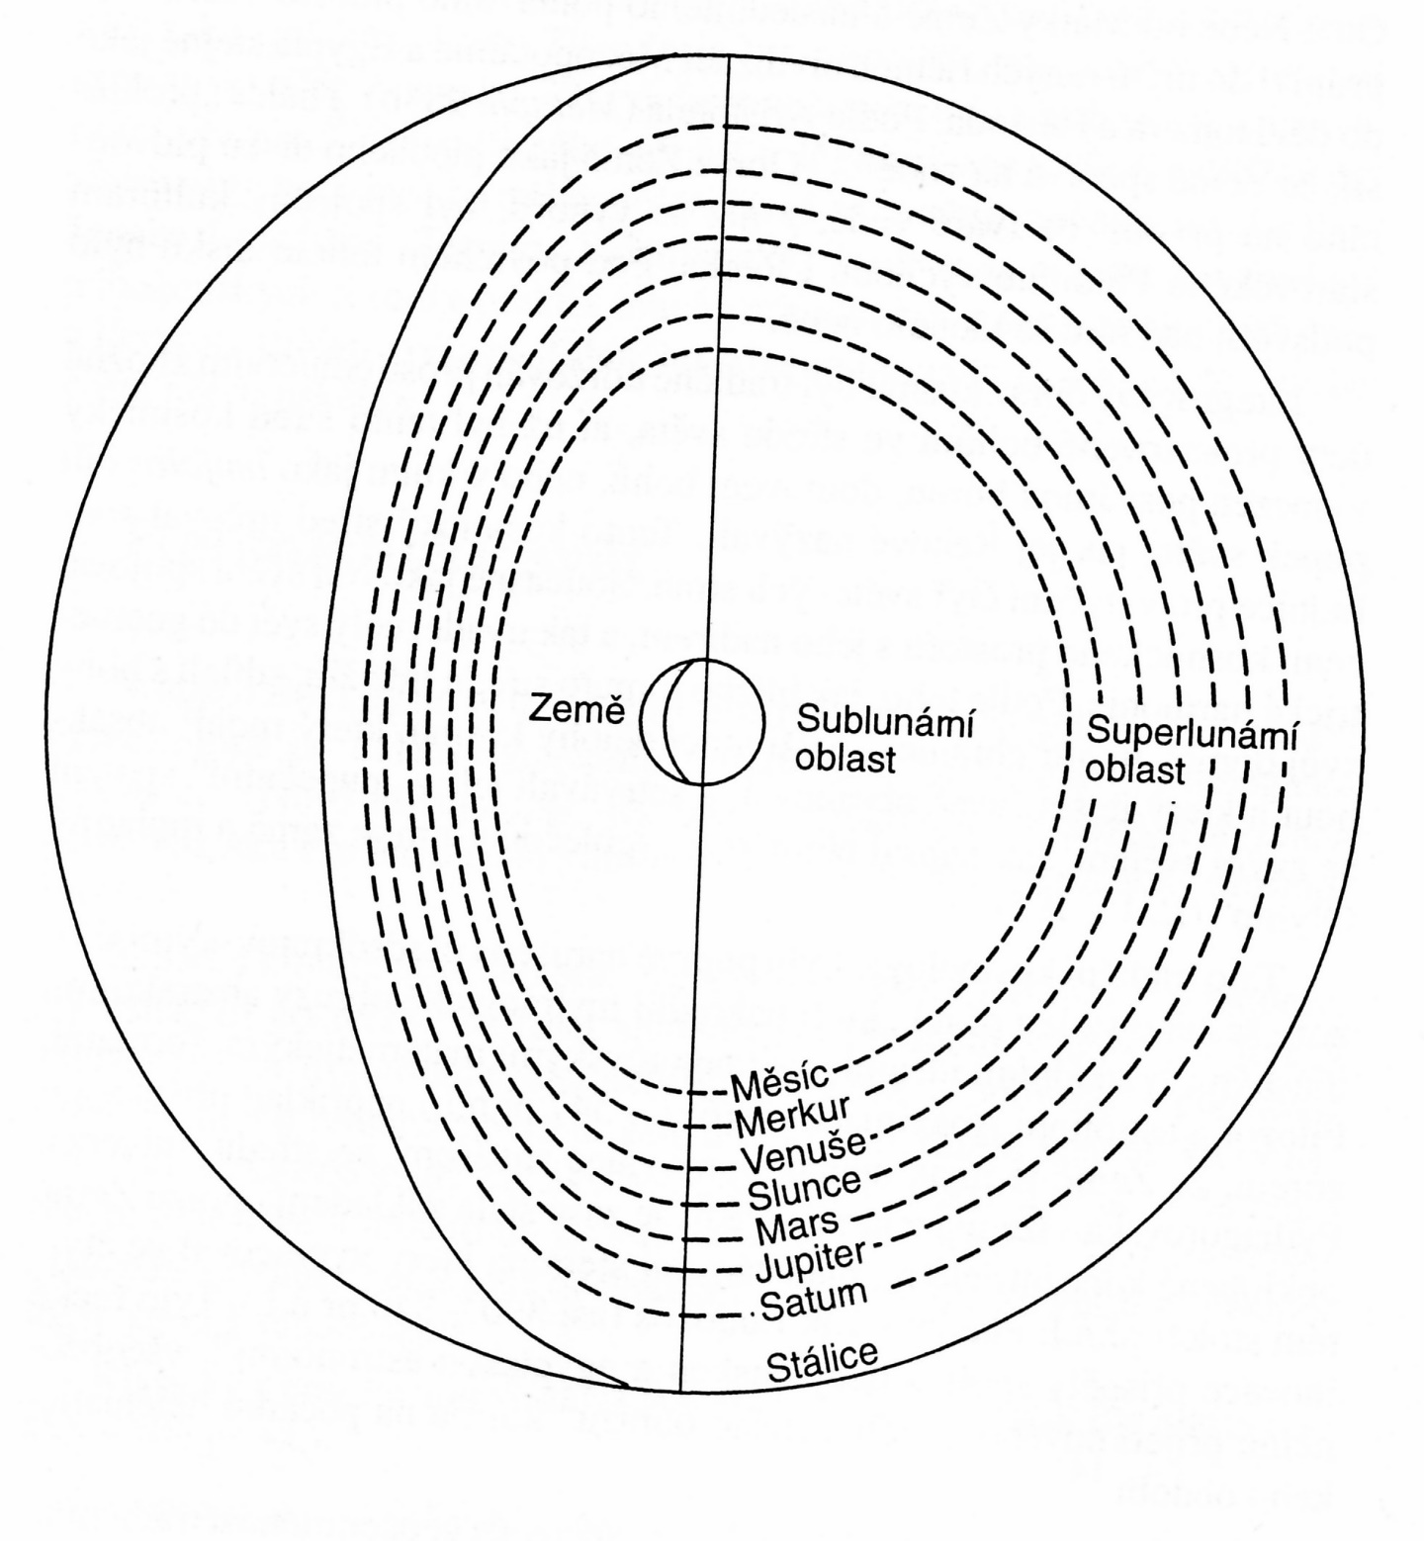

Slide 14
Gnosticismus
Dualistický systém
  Nejvyšší Bůh (zcela duchovní)
  Démonická hmota
Svět vzniká v důsledku omylu („kosmická katastrofa“) nebo vzpoury nižších božských sil
Démiúrgos, archonti atd.

Slide 15
Gnosticismus
Člověk – božská jiskra uvězněná v těle
  Tři typy lidí (pneumatici, psychici a hylikové)
  Vysvobozování částeček světla ze zajetí hmoty
K tomu, aby člověk nalezl cestu ke „spáse“, je třeba, aby obdržel zjevené Poznání (gnósis)
  Pochází od Nejvyššího boha a je zjeveno jeho poslem
    Ježíš Kristus, Seth atd.
    Reinterpretace knihy Genesis (Had jako kladný hrdina, Jahve jako démiurg)

Slide 16
Manicheismus
Poslední velký gnostický systém (3. století n.l. až 16. století n.l.)
Mání – zakladatel a „pečeť proroků“
Dualistický náboženský systém – specifická forma křesťanství s prvky perské náboženské tradice
  Dva principy (Převeliký Otec a Král temnoty)
  Tři časy

Slide 17
Manicheismus
Svět je stvořen jako součást plánu porážky temnoty
  Oběť Prvního člověka
  „Otrávení“ temnoty světlem
  Sbírání světla – stěžejní úkol manichejské církve
    Dokonalí (perfecti) a posluchači (auditores)

Slide 18
Manicheismus
Přinášení jídla (vegetariánského) a jeho obětování
Tělo dokonalých jako nástroj vysvobozování částeček světla
Měsíční a sluneční kanál
Po vysvobození všech světelných částeček svět zanikne
  Dokonalé a trvalé oddělení dvou principů

